Slide 1
Wspieranie młodych na rynku pracy Przeciwdziałanie niedostosowaniu społecznemu

Slide 2
Instytucje Rynku Pracy

Slide 3
Instytucje Rynku Pracy

Slide 4
Powiatowe Urzędy Pracy w województwie śląskim

Slide 5
Cele Powiatowych Urzędów Pracy

Slide 6
Sytuacja na rynku pracy ludzi młodych

Slide 7
Zarejestrowani bezrobotni w powiatach województwa śląskiego do 30 r.z. (stan na 30.09.2023 r.)

Slide 8
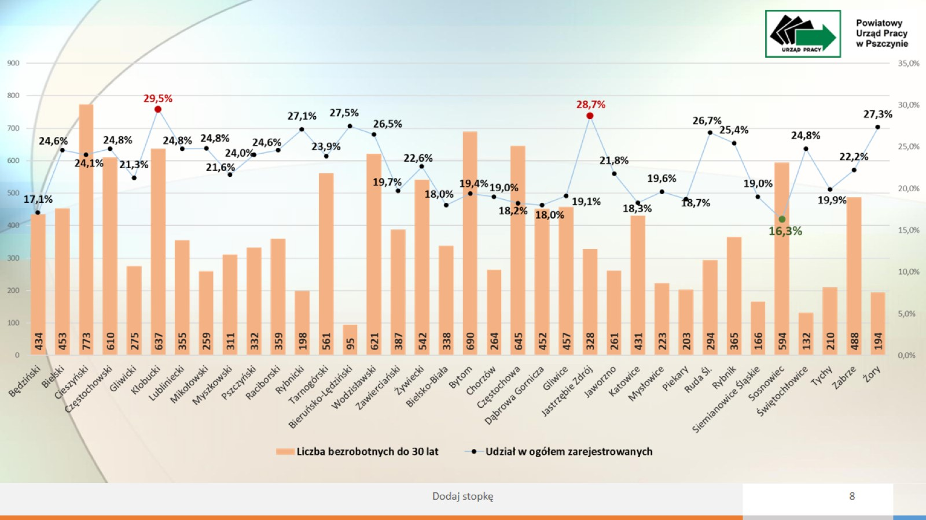

Slide 9
Bezrobotni wg. wieku w województwie śląskim (stan na 31.09.2023 r.)

Slide 10
Stopa bezrobocia według Badania Aktywności Ekonomicznej Ludności GUS – 2020 r. – 2022 r. w województwie śląskim

Slide 11
Scenariusze przyszłości na rynku pracy

Slide 12
Zmiany pokoleniowe na rynku pracy

Slide 13
Rynek pracy a nowe pokolenie

Slide 17
Rynek pracy jutra - zmiana w profilu zatrudnienia - wyzwania związane ze zmianą praktyk zarządzania - optymalizacja kosztów pracy - głębokie przemiany na rynku pracy - rozwój nowoczesnych technologii

Slide 18
Rynek pracy jutra - zmiana sposobu wykonywania pracy (praca zdalna) - mniejsze zapotrzebowanie na siłę fizyczną i ręczną obsługę maszyn - integracja olbrzymich ilości danych pochodzących z różnych źródeł - zapewnienie bezpieczeństwa danych - zmiana środowiska pracy, w którego centrum będzie znajdował się człowiek i jego potrzeby

Slide 19
Odpowiedź na wyzwania rynku pracy publicznych służb zatrudnienia

Slide 24
Dziękuję za uwagę Bernadeta Sojka-Jany Powiatowy Urząd Pracy w Pszczynie

Slide 25
Dziękuję!

